Slide 1
«Вечные» темы в искусстве

Slide 2
Эпиграф:
«Жизнь подражает искусству в гораздо большей степени, чем искусство подражает жизни»
(О. Уайльд).

Slide 3
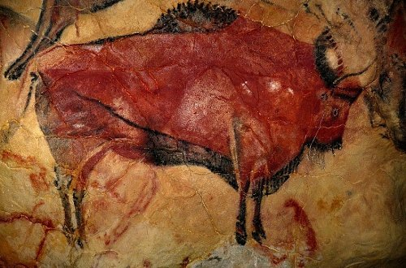
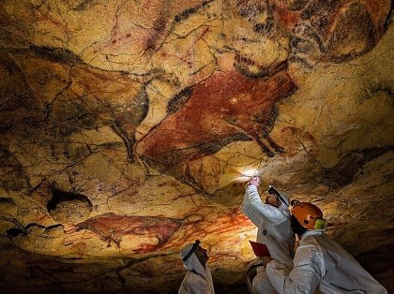
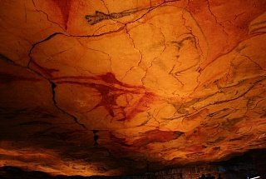
Рисунки из пещеры Альтамира

Slide 4
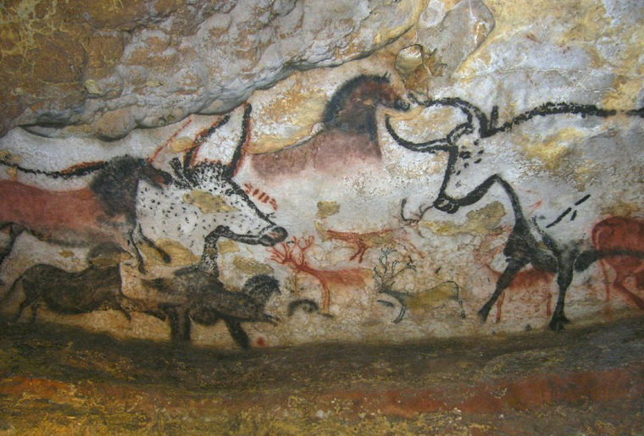
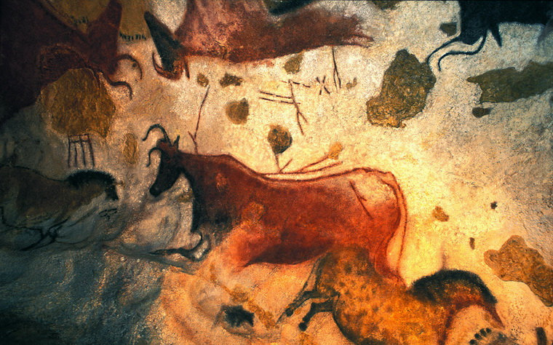
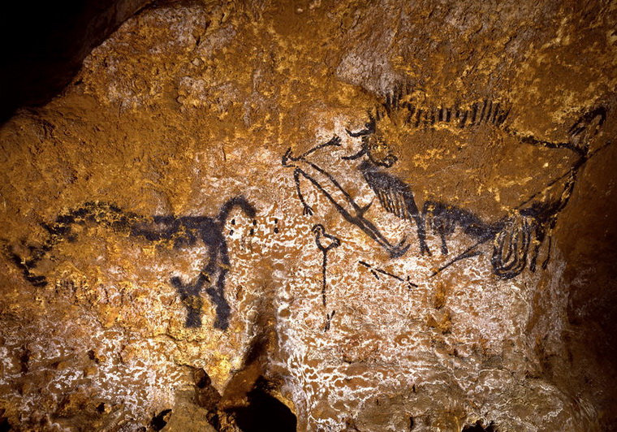
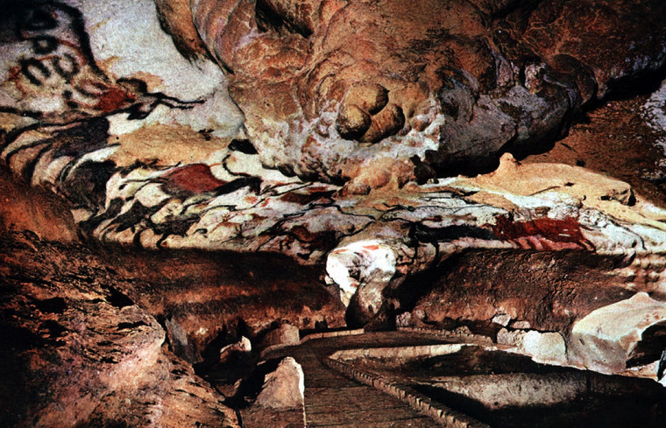
Рисунки из пещеры Ласко

Slide 5
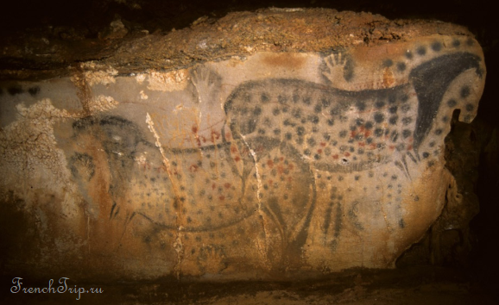
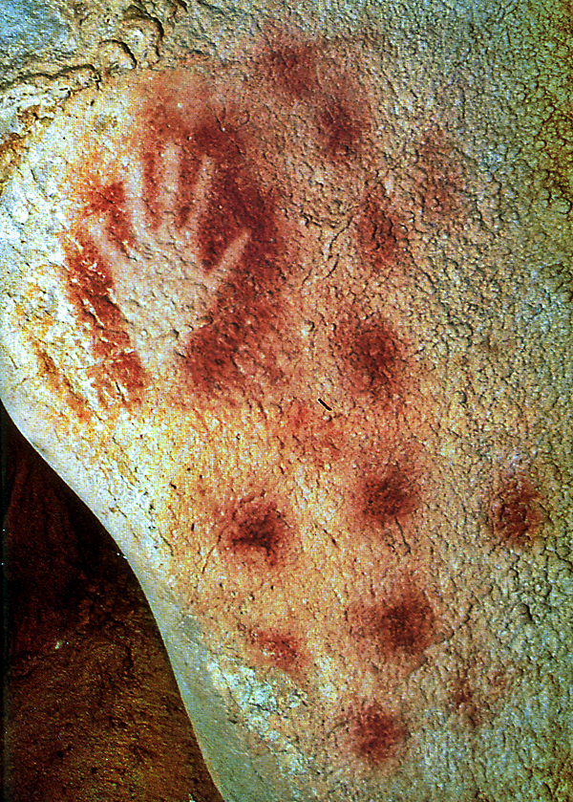
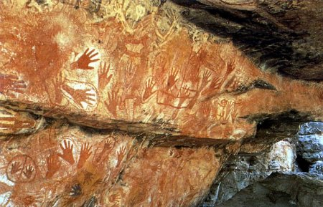
Пещера Пеш-Мерль

Slide 6
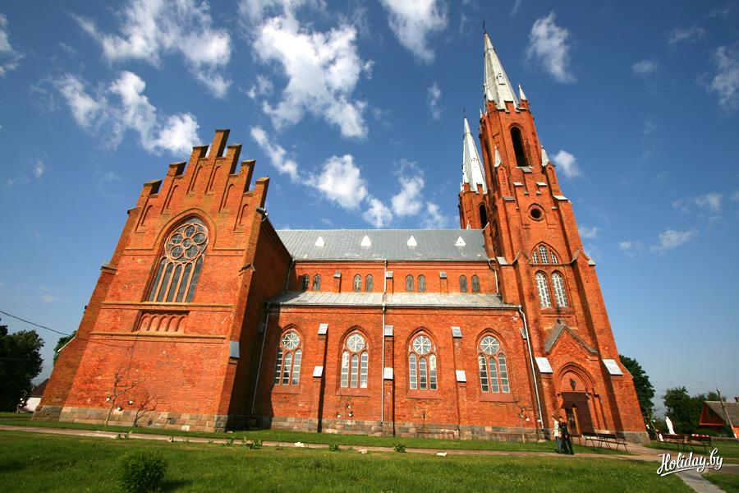
Костел Рождества Девы Марии в деревне Видзы

Slide 7
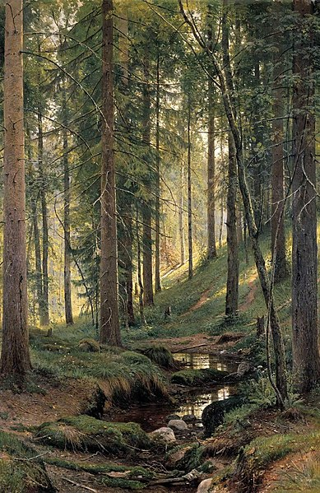
Картина «Ручей в лесу (на косогоре)» художник Иван Иванович Шишкин

Slide 8
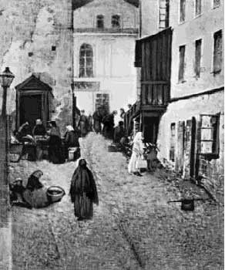
«Улица в Витебске» белорусский художник Юделя Моисеевич Пэн

Slide 9
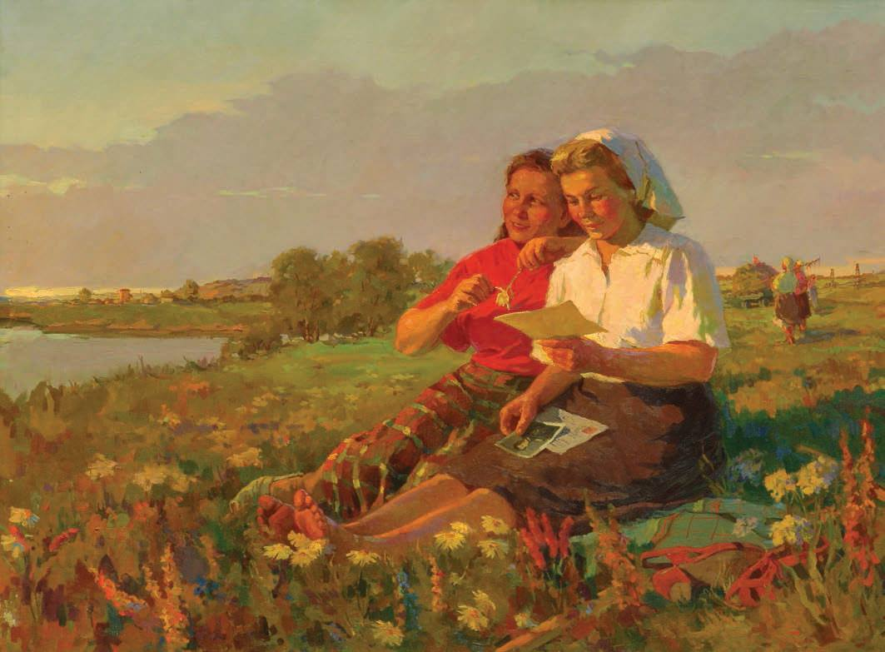
«Подружки» Раисы Владимировны Кудревич

Slide 10
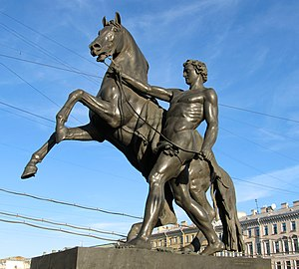
Петр Карлович Клодта «Укрощение коня».

Slide 11


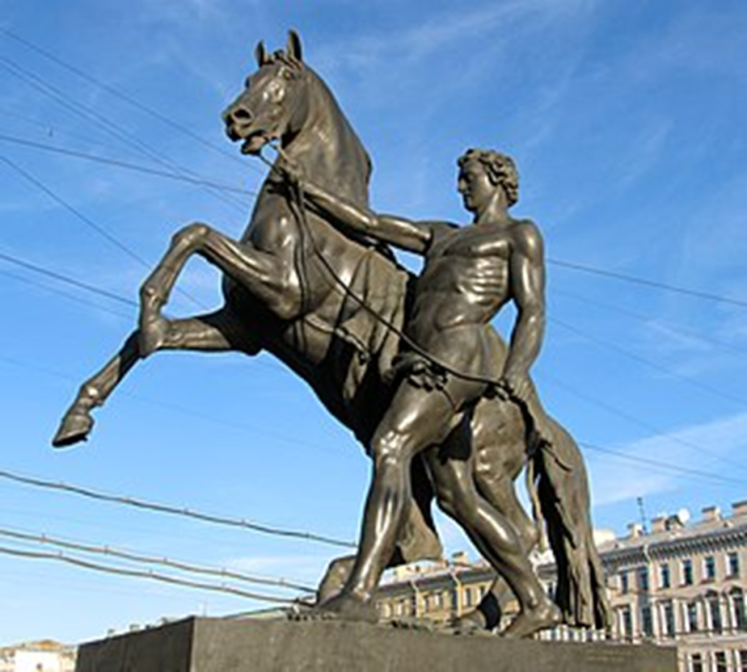




Slide 12
Устно по цепочке закончить предложение:
— Вечные темы в искусстве - это такие темы, как...

Slide 13


